Slide 1
Ты - велосипедист
Урок ОБЖ
3 класс

Slide 2
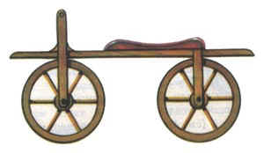
Двести лет назад, а точнее 206 лет назад, жил в уральском селе Верхотурье кузнец Ефим Михеевич Артамонов. Он был большим выдумщиком и однажды придумал машину – самокат, у которого было 2 деревянных колеса, руль.

Slide 3
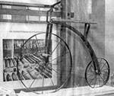
Первый в мире велосипед Ефима Артамонова

Slide 4
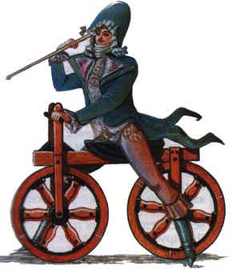
Вторым изобретателем был немецкий офицер Карл Фридрих Дрез. Он оснастил двухколесный самокат управляемым передним колесом

Slide 5
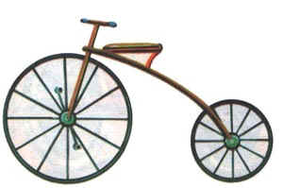
Эта модель появилась 170 лет назад. Филлип Фишер построил экипаж с двухметровым передним колесом, снабженным педалями, и маленьким задним. Такой велосипед в народе прозвали “костотряс”. Он развивал скорость – 11 км/ч

Slide 6
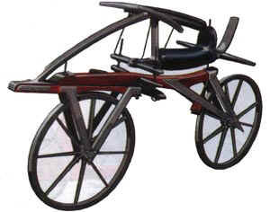
Еще через несколько лет (25 лет) появился экипаж с педалями на переднем колесе и тормозом на заднем. Разработал и создал такую модель велосипеда француз, каретных дел мастер – Пьер Мишо. Проживал он в Париже. Сначала было построено 2 велосипеда, а потом построено и продано – 142 машины

Slide 7
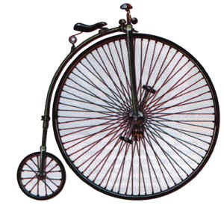
Стремясь еще больше увеличить быстроходность велосипеда, конструкторы придумали легкие металлические колеса с тонкими стальными спицами. Эту машину англичане-конструкторы назвали “пауком”. За быстроходность и множество тонких легких спиц.

Slide 8
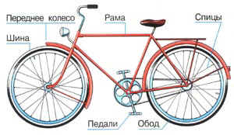
Современный велосипед

Slide 9
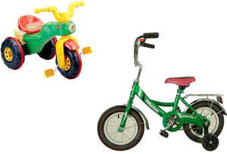
Детские велосипеды

Slide 10
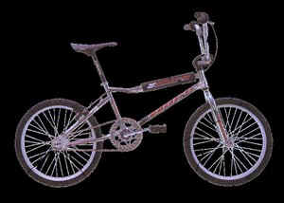
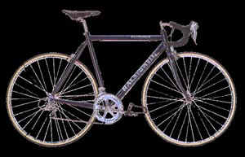

Slide 11
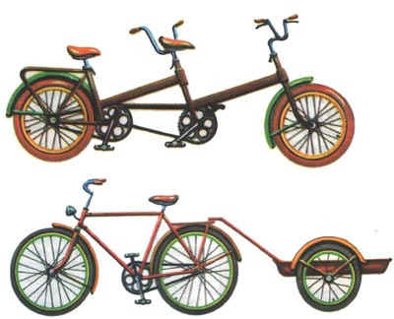
Что необычного в этих велосипедах?

Slide 12
